Slide 1



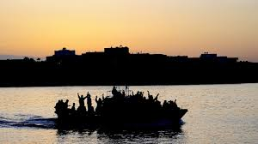
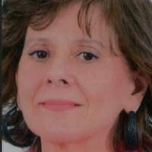
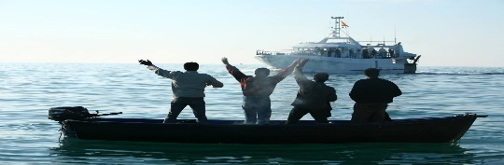
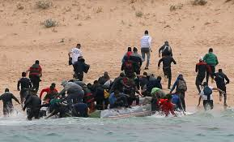

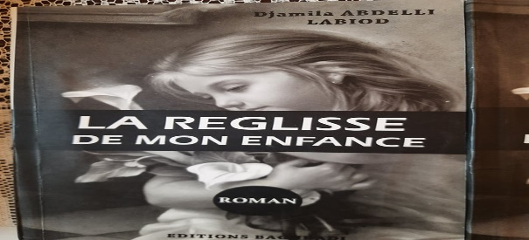
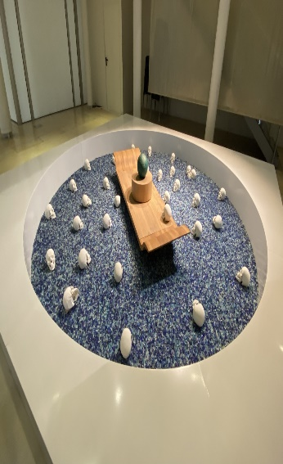
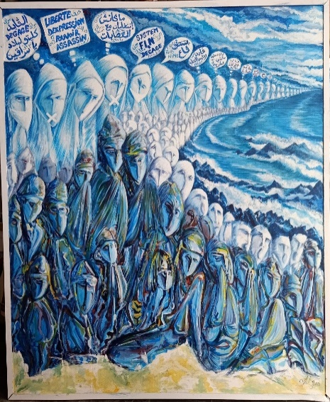
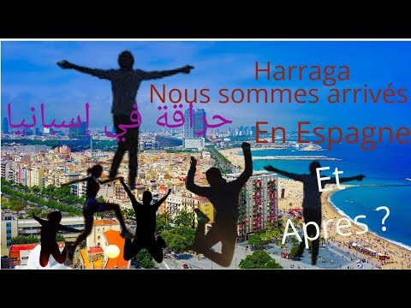
23 mai 2022
Lundis Littéraires du SLADD: conférences et rencontre/ débat avec l’auteure Djamila ABDELI-LABIOD. Autour des thèmes de l’enfance et de la jeunesse
Dre Hanène LOGBI: Univers imaginaire et écriture dans les romans de Djamila ABDELI-LABIOD
Dre Rania Meriem BOUCHOUKA: Au cœur d’une enfance déroutante et d’une identité versatile
Dre Souheila BOUCHEFFA: L’image de la jeunesse dans Survivre pour Ibiza! de Djamila ABDELI-LABIOD
Pre Nedjma CHARRAD: Traversée de la Mare Nostrum: les rives de tous les dangers et de tous les espoirs
Dre Meriem BOUGHACHICHE: Rhétorique de l’image: rêve d’ailleurs, obsession et quête de liberté des Harraga

